Slide 1
支持学习决策的 Python 架构
第 8 组 · PySteps · 把一次错答连接到下一项活动。
层次 | 关键技术职责
LearningEngine | 判分、课程、推荐、复习
HTTP 与 SQLite | JSON 接口、会话与版本写入
诊断与 Agent | 模型输出校验和工具循环
浏览器 Worker | AST 校验与任务执行
第 8 组 · 0:00–0:35
1 / 5
Notes:
0:00–0:35
用一句话介绍用途，立即进入架构。Python 负责学习决策与保存；React 负责交互；Pyodide 在浏览器 Worker 运行学生代码。说明模块边界，对应 Lecture03 的函数、类与模块化。
来源：现有项目 backend 各模块、App.tsx、AssistantWidget.tsx、data/*.json、tests/*.py，2026 年 10 月 29 日回归记录；所提供 INT6181 项目要求 v2 第 3.4 节及 Lecture03–06。截图为现有应用界面，不是虚构的现场运行结果。

Slide 2
把学习规则写成可测试的 Python 函数
Lecture03：容器与排序 · Lecture06：明确的预期行为
判分与进度
固定答案；阅读后独立、无提示答对两道课程题。
推荐排序
目标未做 → 到期 → 其他未做 → 已做，排除原题。
复习时间
错答 +10 分钟；到期答对按 1/3/7/14/30 天推进。
第 8 组 · 0:35–1:35
2 / 5
Notes:
0:35–1:35
以 boundary_1 说明固定判分：5 > 5 为 False。字典保存题目，集合表达前置和通过状态，排序元组决定推荐。错答十分钟后复习，到期独立成功推进阶段。对应 LearningTests 的具体测试。此处讲技术，不展开长时间产品导览。
来源：现有项目 backend 各模块、App.tsx、AssistantWidget.tsx、data/*.json、tests/*.py，2026 年 10 月 29 日回归记录；所提供 INT6181 项目要求 v2 第 3.4 节及 Lecture03–06。截图为现有应用界面，不是虚构的现场运行结果。

Slide 3
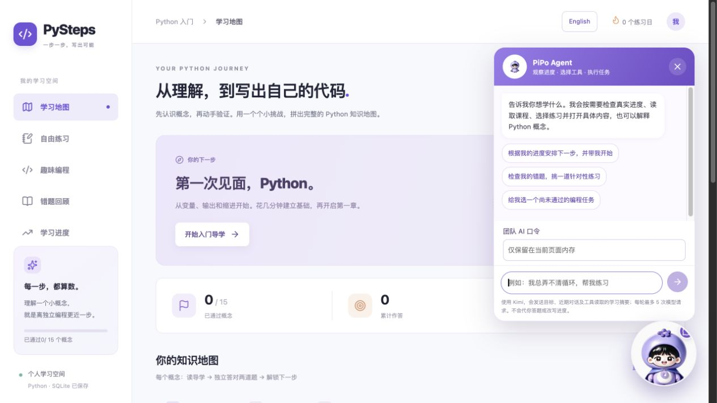
PiPo 的模型—工具—观察循环
Lecture05：模型、执行环境与多轮工具使用
模型决策
选择进度、导学、推荐、编程或打开工具。
Python 执行
检查参数和内容，返回工具观察。
继续决策
根据观察继续调用，打开一个有效内容。
第 8 组 · 1:35–2:40
3 / 5
Notes:
1:35–2:40
使用具体目标“检查我的错题并打开相关练习”。模型拿到工具、选择工具、读取 Python 观察，再决定下一步，区别于关键词导航。Python 拒绝未知工具、未检查 ID 和锁课。说明每轮最多五次模型请求、八次工具、一次打开。对应多轮和拒绝后恢复测试。可短暂展示预先准备的真实工具记录，但不占用本段等待网络。
来源：现有项目 backend 各模块、App.tsx、AssistantWidget.tsx、data/*.json、tests/*.py，2026 年 10 月 29 日回归记录；所提供 INT6181 项目要求 v2 第 3.4 节及 Lecture03–06。截图为现有应用界面，不是虚构的现场运行结果。

Slide 4
可靠保存与受控代码执行
用事务和运行边界支持连续学习。
SQLite
事务加版本比较；旧版本写入返回 409。
浏览器 Python
AST 白名单、可销毁 Worker 与 4 秒执行阈值。
模型边界
团队授权、固定答案与共享请求额度。
第 8 组 · 2:40–3:40
4 / 5
Notes:
2:40–3:40
以两个页面旧版本保存说明原子写入如何避免静默覆盖。区分后端学习规则和浏览器学生代码，终止 Worker 不需把学生代码放到网页服务器执行。说明诊断引用检查及共享每小时六十次额度，对应 SQLite、HTTP、AST 和 AI 测试。这些是实现机制，不作生产安全认证主张。
来源：现有项目 backend 各模块、App.tsx、AssistantWidget.tsx、data/*.json、tests/*.py，2026 年 10 月 29 日回归记录；所提供 INT6181 项目要求 v2 第 3.4 节及 Lecture03–06。截图为现有应用界面，不是虚构的现场运行结果。

Slide 5
需求、测试与审查证据
Lecture04：SRS 与审查 · Lecture06：验证匹配
回归结果
38 项通过；32 个项目测试与 6 个独立示例。
PiPo 证据
10 项覆盖工具、恢复、边界、超时与次数。
质量流程
需求 → 测试 → 实现 → 回归 → 代码审查。
第 8 组 · 3:40–4:45
5 / 5
Notes:
3:40–4:45
展示测试计数来源及一条 SPEC 到测试的映射。说明自动模型测试使用模拟响应，真实教学质量另评估。交代 AI 辅助实现、测试与文档。代码审查用审查人、位置、问题、处理与复核作为证据，有实际完成记录时展示。结尾强调可检查的 Python 学习引擎和受限工具 Agent。4:45 结束，五分钟内留十五秒转场；按课堂安排回答师生问题。
来源：现有项目 backend 各模块、App.tsx、AssistantWidget.tsx、data/*.json、tests/*.py，2026 年 10 月 29 日回归记录；所提供 INT6181 项目要求 v2 第 3.4 节及 Lecture03–06。截图为现有应用界面，不是虚构的现场运行结果。

